Slide 1
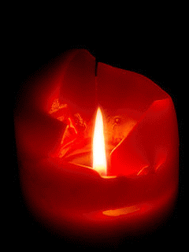
У незнакомого поселка, на безымянной высоте…
МБОУ СОШ №128
Вспомним. Поклонимся.
Материал подготовлен учителем географии МБОУ СОШ № 128 Вандакуровым Дмитрием Евгеньевичем

Slide 2
Высота 224,1
В августе 1943 года в дивизию прибыло пополнение — сибиряки — добровольцы, новосибирские рабочие.
1 сентября 1943 года войсками 49-й, 10-й и 50-й армии началось освобождение Куйбышевского района.
Боевая группа, состоящая из сибиряков, под командованием младшего лейтенанта Евгения Прошина должна была произвести смелую операцию — пройти в ночь на 14 сентября в тыл противника и захватить высоту Безымянную.
Она господствовала над местностью и являлась ключевой позицией на подступах к Десне, а потому и укреплена была мощно: трижды опоясана траншеями с сильными огневыми средствами.

Slide 3
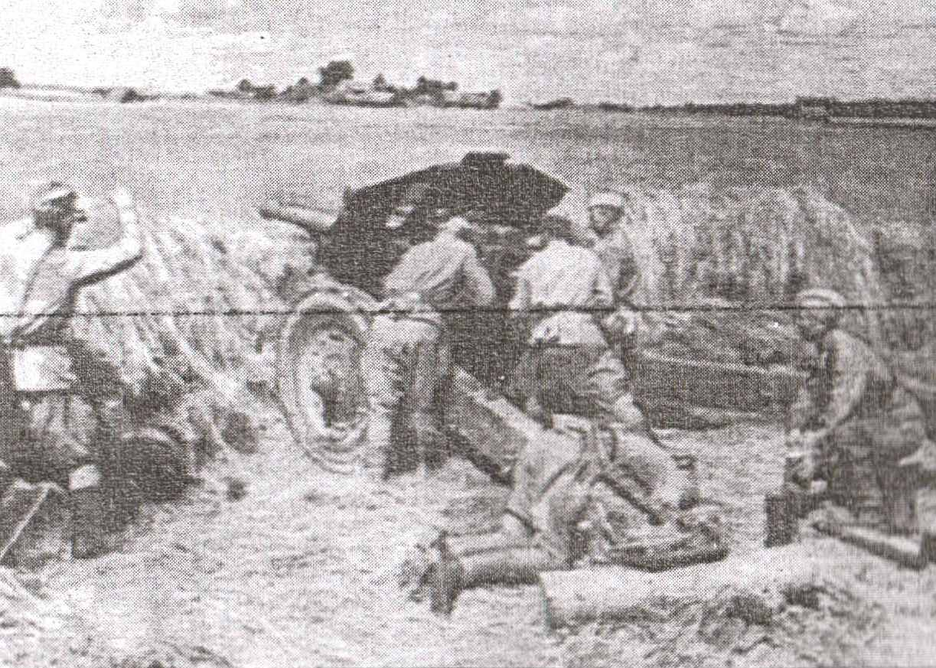
«Безымянная высота»
Высота находится у поселка Рубеженка, Куйбышевского района, Калужской области.
Безымянная находилась в полосе наступления 139-ой стрелковой дивизии, там, впереди, в руках врага.
Радиопозывным этой группы смельчаков было слово «Луна».
«Луна» сообщила командованию, что высота занята.

Slide 4
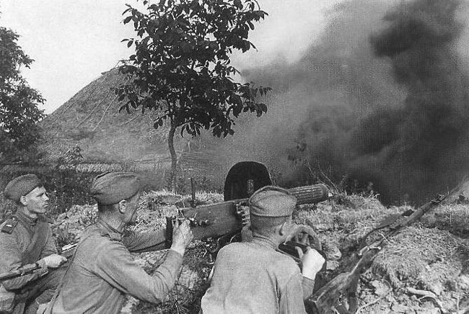
«Безымянная высота»
Далее события разворачивались трагически.
Восемнадцать приняли бой против, в общей сложности около 300 человек, уничтожив больше ста гитлеровцев!
Радиопозывным этой группы смельчаков было слово «Луна».
В живых остались лишь двое — сержант Константин Власов и рядовой Герасим Лапин.

Slide 5
18 ребят-героев
Старшина Панин Петр Иванович (бывший мастер по испытаниям боеприпасов на полигоне комбината № 179);
старший сержант Денисов Даниил Алексеевич (бывший мастер - моделыцик заводского училища № 2);
старший сержант Закомолдин Роман Алексеевич (бывший монтажник станков);
рядовой Воробьев Гавриил Андреевич (бывший бригадир слесарей ЖКО);
рядовой Голенкин Николай Иванович (бывший парторг цеха № 9);
рядовой Лапин Герасим Ильич (бывший мастер по монтажу оборудования);
сержант Власов Константин Николаевич (бывший снабженец комбината № 179);
рядовой Шляхов Дмитрий Агеевич (бывший инженер по оборудованию);
рядовой Романов Петр Андреевич (бывший токарь);
рядовой Куликов Иван Иванович (бывший наладчик станков);
- все сибсельмашевцы,

Slide 6
18 ребят-героев
сержант Кигель Борис Давыдович (бывший главный технолог мясокомбината);
сержант Даниленко Николай Федорович (бывший электромонтажник завода им. Чкалова);
рядовой Касабиев Татари Кналыкович
рядовой Ярута Дмитрий Ильич (бывший диспетчер с завода им. Кузьмина);
рядовой Липовецер Элюша Яковлевич (бывший мастер-технолог с завода им, Ефремова);
рядовой Артамонов Александр Андреевич (бывший начальник отдела автотранспортного управления);
рядовой Белоконов Емельян Иванович (бывший военный строитель из Закаменки).
младший лейтенант Евгений Иванович Порошин

Slide 7
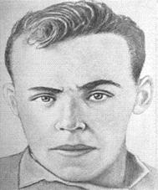
Евгений Иванович Порошин, младший лейтенант
Командир отряда.
Родился 3.02.1913 г.
в Екатеринбурге.
Закончив школу,
поступил в
химико-технологический техникум. После его окончания по комсомольской путёвке поехал на север области, где строился целый комплекс заводов. Осенью 1935 г. призван в армию. В ноябре 1941 г. участвовал в боях под Москвой. Был ранен, но из госпиталя рвался па фронт. В 718-й стрелковый полк младший лейтенант Порошин прибыл, когда наши прорывались к реке Снопоть.

Slide 8
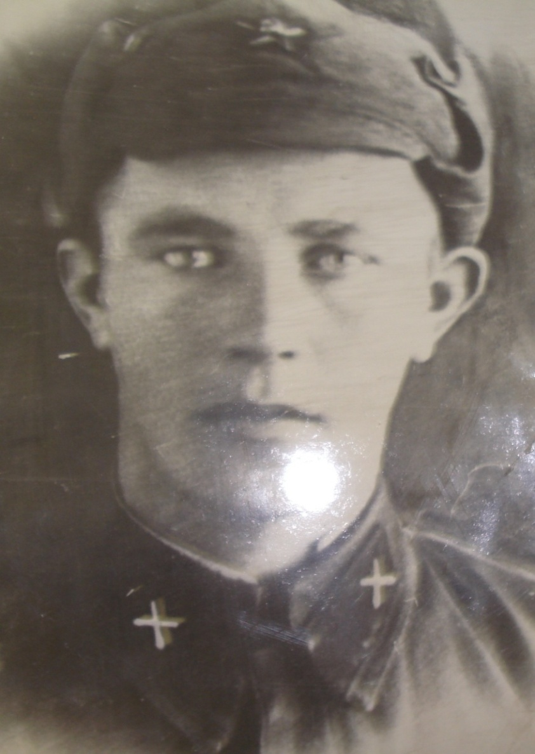
Романов Петр Андреевич, рядовой
Был самым молодым
из восемнадцати.
Вырос в селе
Мишенском Тульской области.
С детства любил стихи. В пятнадцать лет он стал колхозным счетоводом. Все были довольны его работой. Служил на Дальнем Востоке в зенитной артиллерии. Поступил работать на завод – и его эвакуировали вместе с заводом в Новосибирск. Летом 1943 г. ушел на фронт. Написал родным: «Еду мстить фашистским гадам. Ребята – один лучше другого. Немцы запомнят нас!»

Slide 9
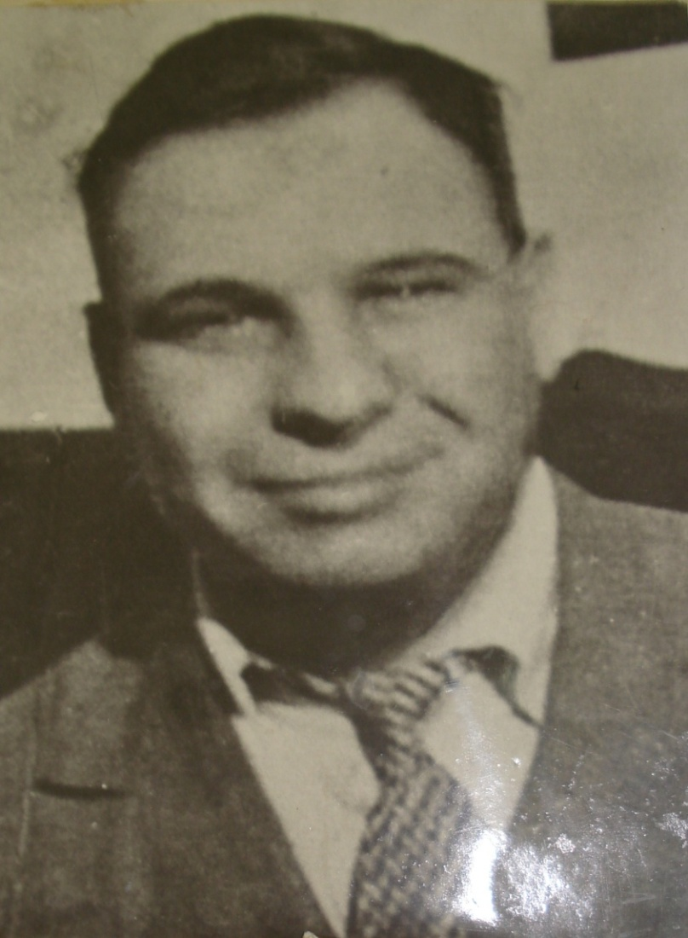
Закомолдин Роман Алексеевич, старший сержант
Вырос на Тамбовщине
в большой дружной
семье.
В числе первых вступил в комсомол.
В 1933 г. пришла пора служить в Красной Армии. Романа направили в артиллерию. После армии поехал в Таганрог, к родным, и стал работать на комбайновом заводе. С началом войны он эвакуировался в Новосибирск.
Осенью 1941 г. подал заявление с просьбой принять его в члены ВКП(б). Товарищи, не задумываясь, дали ему рекомендацию. Одним из них бал Герасим Ильич Лапин. Тот самый Лапин, с которым Роману пришлось драться на Безымянной высоте.

Slide 10
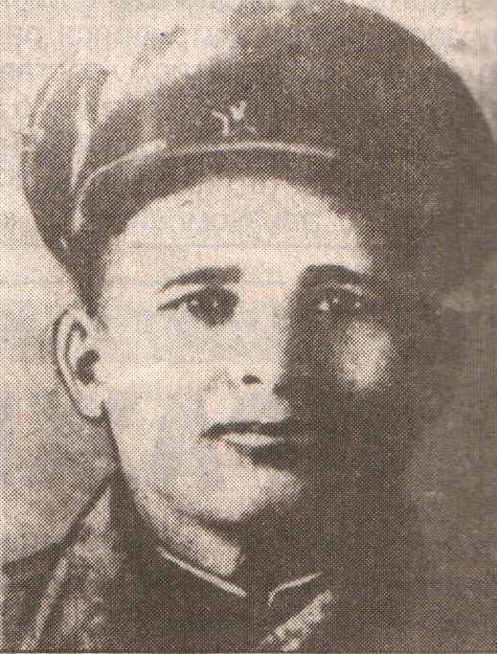
Панин Петр Иванович, старшина
Он служил в Баку, на Дальнем Востоке и в Сибири. Ему было поручено испытание боеприпасов. Целыми сутками он работал на полигоне. «Вы и так на фронте», - сказали Панину в военкомате, когда он пришел проситься в действующую армию. И лишь после того, как был полностью освоен новый вид боеприпасов, коммунист Панин Петр Иванович получил направление на фронт.

Slide 11
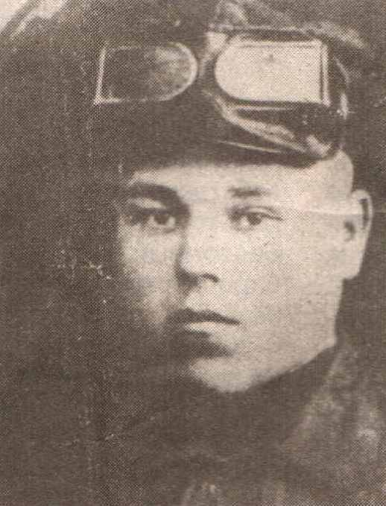
Денисов Даниил Алексеевич, сержант
Потомственный мастер-модельщик.
Строил Комсомольск-на-Амуре, служил в танковых войсках, а когда создавались трудовые резервы, был в числе тех, кому доверили воспитание подрастающей рабочей смены. Началась война, и Даниил заявил: «Раз война, значит, воевать пойдем!» Но на фронт его не пустили, приказали готовить трудовую смену фронтовикам. Раньше него в армию ушли его сестры – Ольга и Анна.

Slide 12
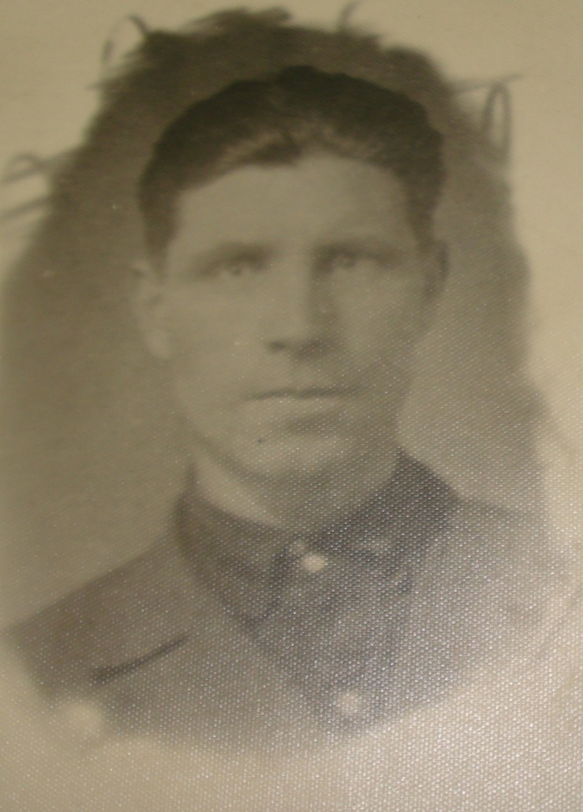
Воробьев Гавриил Андреевич, рядовой
Мастер управления жилищно-коммунального строительства.
Гавриил Воробьев пришел на «Сибсельмаш», когда завод еще строился. Первое время возил из заводских котлованов землю. Затем руководил бригадой слесарей. Все знали этого огромного, плотного здоровяка как человека нежной души, умевшего радостно и по-доброму улыбаться, весело и остроумно шутить. На фронте с его легкой руки пошла гулять по полку присказка о том, что солдат с врагом всегда делится: себе гильзу оставляет, врагу – пулю посылает. Он очень любил труд, песню и жизнь.
Таким остался в памяти и сердцах знавших его.

Slide 13
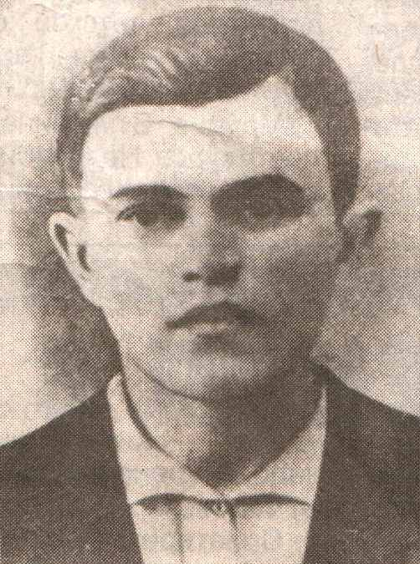
Голенкин Николай Иванович, рядовой
Он пал смертью героя там, где прошла его юность.
Голенкина назначили ответственным за эвакуацию предприятия, где он работал. Он провожал товарищей в тыл, а сам просился на фронт. Последним эшелоном его отправили в Сибирь. Он работал бригадиром, парторгом цеха. Работал сутками. Отдавал свой паек слабым.
В июле 1943 г. добровольцем ушел на фронт. Весь израненный, Николай Голенкин поднялся в полный рост держа автомат левой рукой(правая была перебита и висела как плеть),ринулся вперёд.

Slide 14
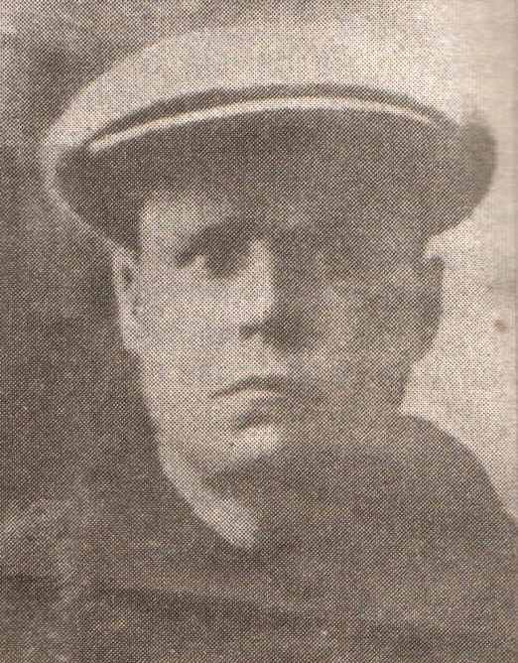
Куликов Иван Иванович, рядовой
Родился в Тобольске.
Круг его интересов
был широк.
В свободное время Иван Ивановича можно застать за чтением томиков Пушкина, Лермонтова, Гете. Любил рисовать, писать пейзажи. Это был высокий, крепкий, не слишком разговорчивый, но очень отзывчивый и душевный человек, хороший товарищ, работник и семьянин. В тот день, когда сгорел дом, где жила семья Куликовых, Иван Иванович Куликов поцеловал жену и дочурку и ушел добровольцем на фронт.

Slide 15
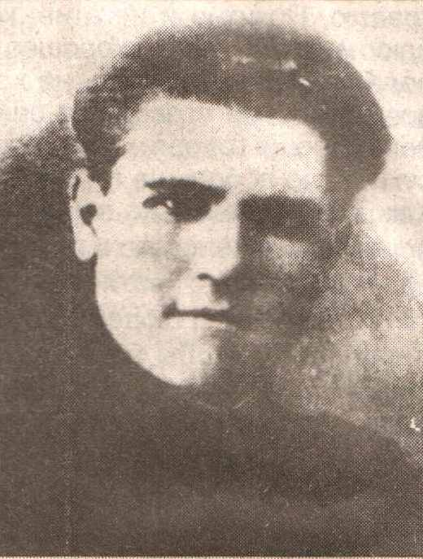
Шляхов Дмитрий Агеевич, рядовой
Д. А. Шляхов
стал командиром
производства после
окончания института транспортного машиностроения.
В первые месяцы войны ему пришлось организовать перебазирование станков на Урал, в Сибирь. Потом руководить установкой их в Красноярске и Новосибирске. Несмотря на мягкость своего характера и на то, что он до 1943 г. не служил в армии: воин из Шляхова получился отличный. Оружие в руках держал твёрдо и уверенно, стрелял на редкость точно и в борьбе с врагом отдал свою жизнь.

Slide 16
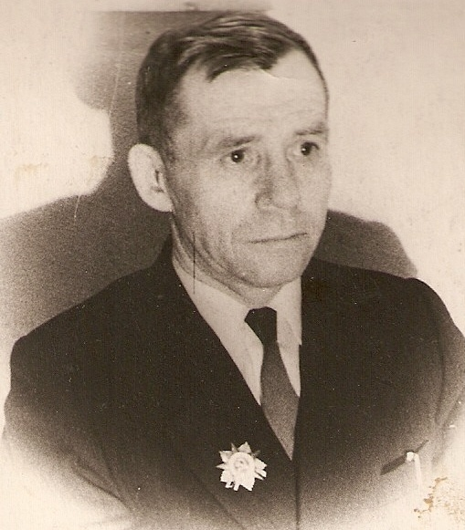
Константин Николаевич Власов, сержант
Был одним из двоих, кто остался в живых после этого боя. Когда закончились боеприпасы, он решил взорвать себя и окружавших его фашистов последней гранатой. Он выдернул чеку, но взрыва не последовало. Гитлеровцы схватили его и бросили в Рославльскую тюрьму, потом – в Бобруйский лагерь военнопленных, а оттуда отправили на Запад. Бежал из поезда. С 5 ноября 1943 г. по 5 июня 1944 г. сержант Власов служил рядовым в отдельно действующем отряде «Мститель» Минской области, где был тяжело ранен.Он выжил. И после этого ездил с ребятами 24 школы на безымянную высоту. Всегда со слезами на глазах вспоминал о погибших друзьях.

Slide 17
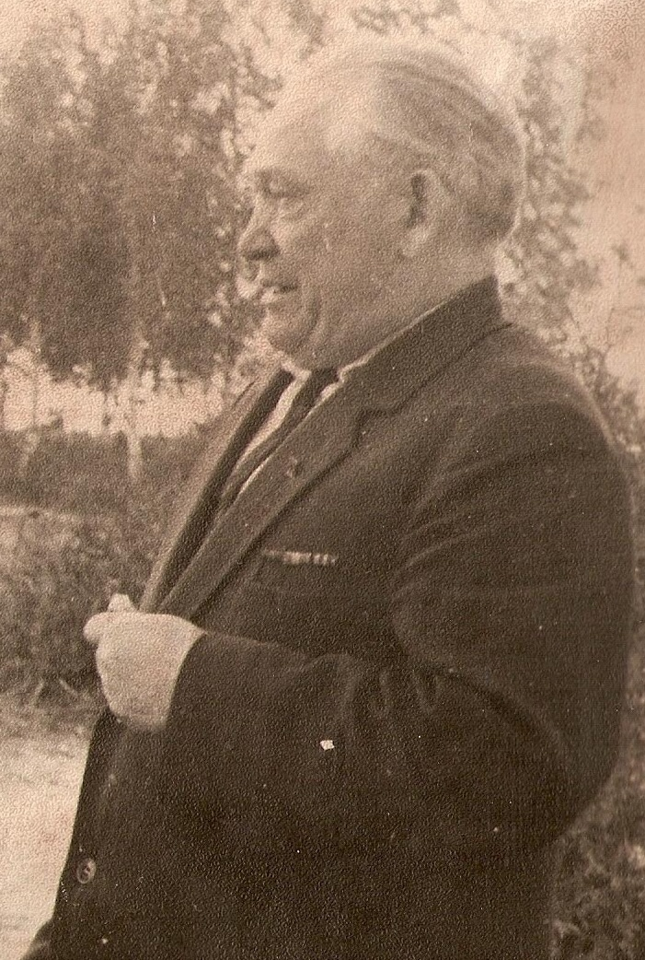
Герасим Ильич Лапин, рядовой
Кончились гранаты и патроны. Герасим. Лапин пополз к убитому товарищу посмотреть, не осталось ли в магазине его автомата патронов. И тут взрывная волна отбросила Герасима Ильича в сторону. Контуженный и оглушенный, он сумел пробежать еще несколько метров и упал в яму, заросшую терновником. Очнулся перед рассветом от холода и сырости. В голове страшно шумело, сильная боль сковала тело. Стиснув зубы, Лапин стал карабкаться вверх — каждое движение требовало от него немалых усилий. Герасим Ильич пополз туда, где, по его расчетам, должен быть родной полк.
— Ну и повезло же тебе! — сказали подобравшие его бойцы. — Живым из кромешного ада вернулся...

Slide 18
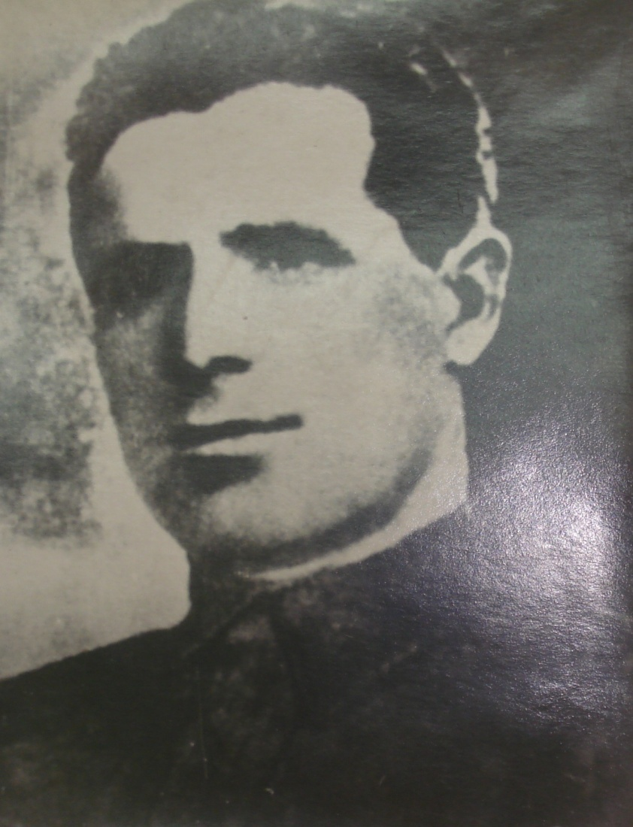
Белоконов Емельян Иванович, рядовой
Самый старший по
возрасту , ему было
около 40 лет.
Трудовой путь его начался в 1917 г.
на Ростовском заводе.
В 1928 г. поехал строить «Ростсельмаш».
Через несколько лет Белоконов стал председателем постройкома «Ростсельмаша». Перед войной работал на стройке важного значения.
В Новосибирск прибыл в составе строительной организации. Отсюда с путёвкой Октябрьского райкома партии добровольно отправился на фронт.

Slide 19
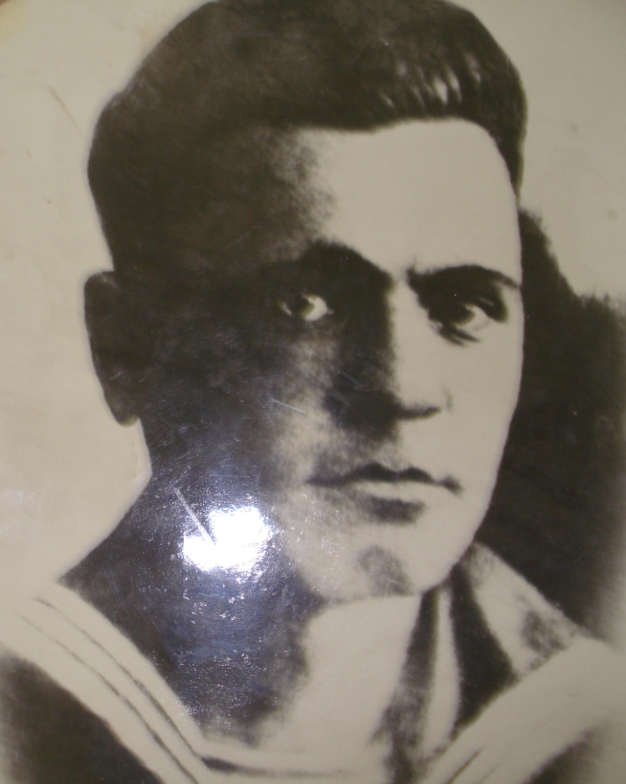
Даниленко Николай Федорович, сержант
Родился и вырос в деревне Лягушье, Купинского района Новосибирской области. Николай вступил в комсомол, стал работать механизатором. Четыре года служил в Морфлоте. В декабре 1940 года коммунист Николай Даниленко вернулся в Сибирь и стал работать электромонтажником завода им. Чкалова

Slide 20
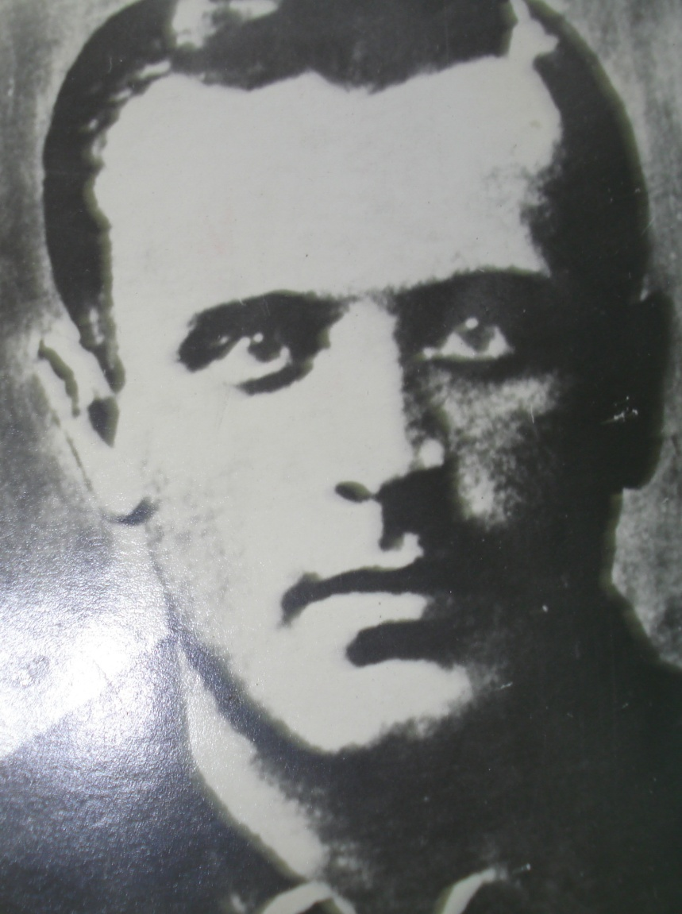
Александр Александрович Артамонов, рядовой
Это был мастер на все руки. Он любил петь, с песней брался за любую работу. Самостоятельно подготовившись, сдал экзамены на шофера. Любил и хорошо умел рисовать. Когда началась война, сутками не вылезал из кабины. Его назначили начальником транспортного отдела завода. Александр Алексеевич не раз просился на фронт. Его долго не отпускали, но в июне 1943 г. просьба его была удовлетворена.

Slide 21
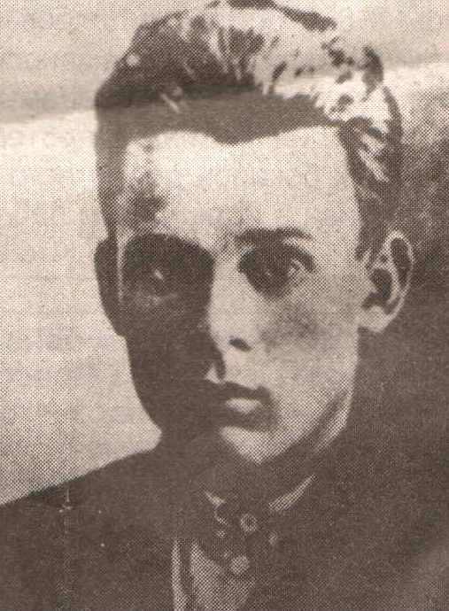
Ярута Дмитрий Ильич, рядовой
В шестнадцать лет поехал строить Днепрогэс. Далее отправился на «Запорожсталь»
Трудился рабочим, перевыполнял нормы, учился. Был комсоргом цеха, рабкором заводской многотиражки. Добровольцем пошёл на фронт ещё и потому, что хотел отомстить фашистам за гибель двух своих братьев.

Slide 22
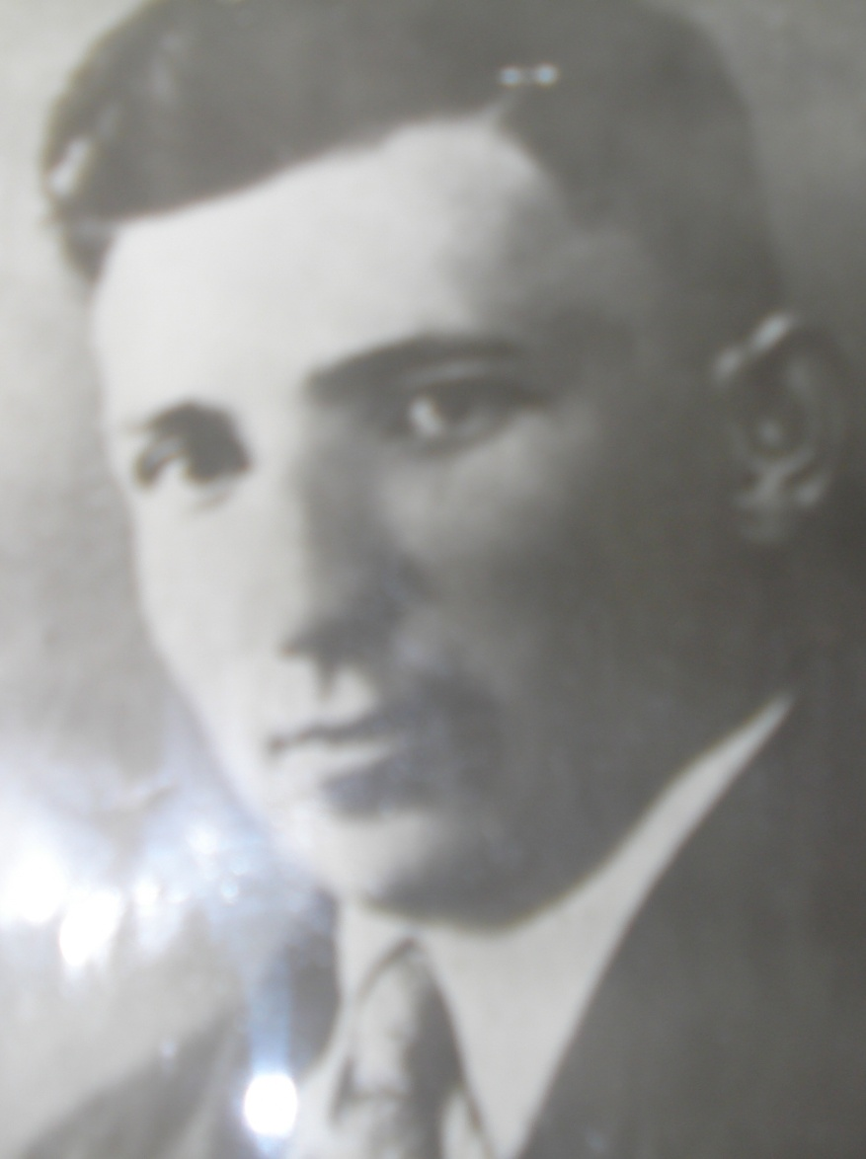
Липовецер Элюша Яковлевич, рядовой
На харьковском
тракторном заводе его
знали, как замечательного технолога.
Работал он много, не жалея ни сил, ни времени.
На Новосибирский «Тяжелстанкогидропресс» пришел, когда этого предприятия еще не было. Стояли два пустых корпуса. В них нужно было установить станки. Липовецер с бригадой шестнадцатилетних мальчишек и девчонок выполнил задание. Перед отъездом на фронт забежал на завод и неторопливо сказал: «Ну вот, ребята, пришел прощаться. Уезжаю. До скорой встречи с победой!»

Slide 23
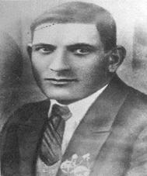
Касабиев Татари Кналыкович, рядовой
В автобиографии он написал: «До революции отец не имел ничего кроме рабочих рук». Советская власть дала их семье счастливую жизнь.
В 1931 г. он вступил в комсомол. Потом работал на одном из заводов в Дзержинском районе Новосибирска. Во время войны все пять братьев Касабиевых защищали Родину.

Slide 24
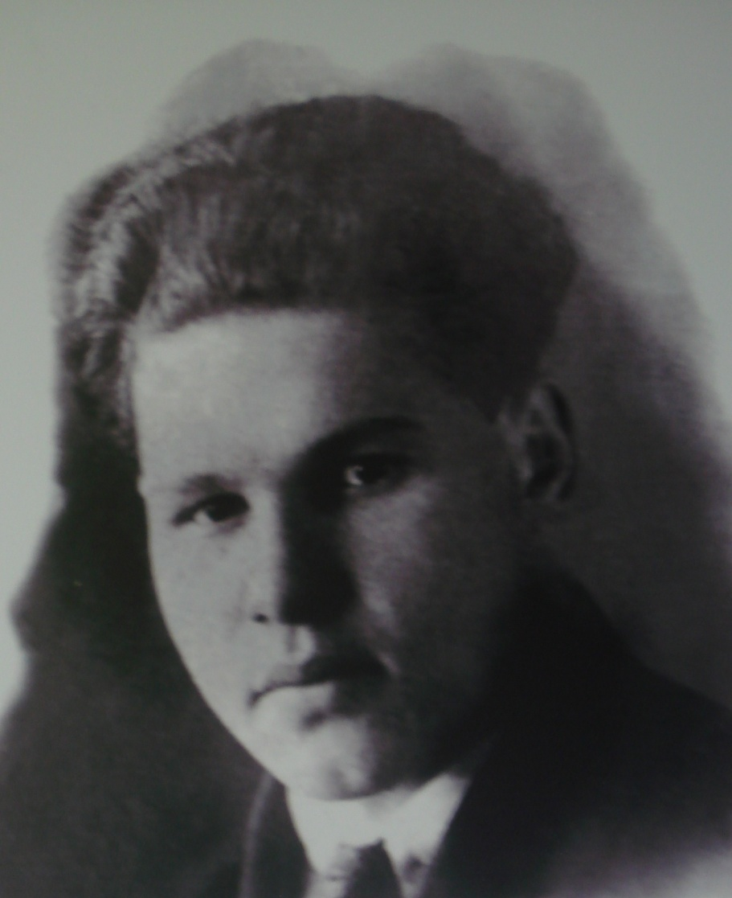
Кигель Борис Давыдович, сержант
Ушел добровольцем
на фронт с Новосибирского мясокомбината, где вырос от ученика электромонтера до главного технолога. Он был человеком неиссякаемой энергии и разносторонних интересов. Почти мальчишкой комсомолец Борис Кигель по призыву партии поехал в село участвовать в ликвидации неграмотности. Его интересовали проблемы автоматизации производства и улучшения качества выпускаемой продукции. Был активным рационализатором. Его имя носила школа № 24 города Новосибирска.

Slide 25
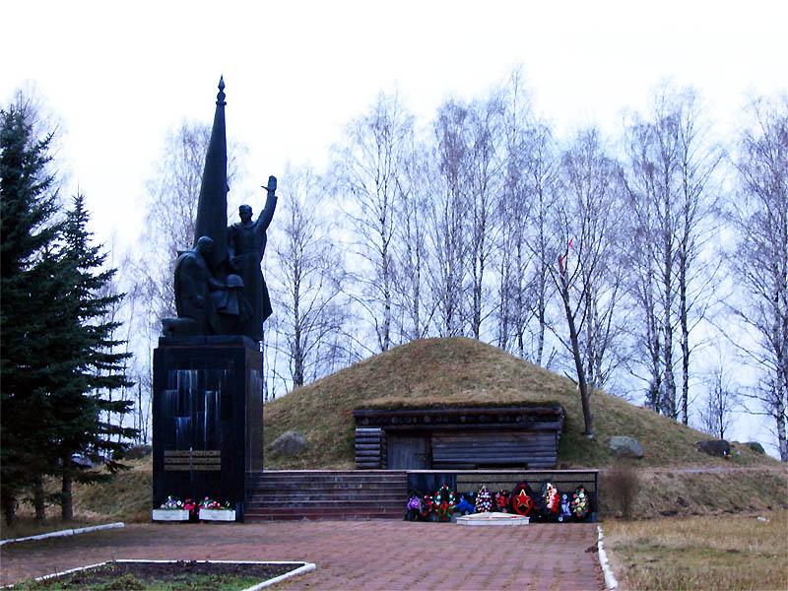
Это они в 43-году,
Сентябрьскою ночью туманной,
В бессмертье ушли:
Победили в аду –
На высоте Безымянной.

Slide 26
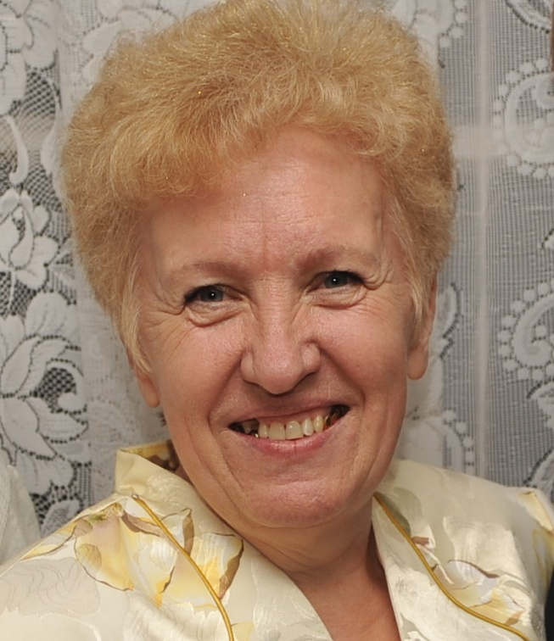
Выражаю огромную благодарность
преподавателю начальных классов МБОУСОШ №109 города Новосибирска,
Смагиной Светлане Михайловне!

